Slide 1
PENGEMBANGAN
MEDIA GRAFIS
GRAFIS
MEDIA

Slide 2
“Kumpulan garis-garis itu mampu merubah dunia”
“Goresan itu tak ternilai harganya”
“Titik-tik itu telah mempengaruhi dan menggugah prinsip hidup saya”

Slide 3
MEDIA GRAFIS
?

Slide 4
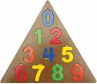
Grafis: Goresan yang berupa titik-titik atau garis yang berhubungan dengan cetak-mencetak (Freddy A Busuki,2000).
Secara umum: Semua bidang VISUAL pada suatu permukaan (lukisan, drawing, fotografi, goresan,dll) disebut GRAFIS

Slide 5
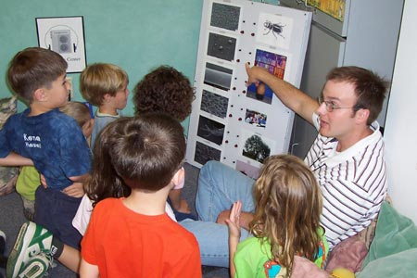
Contoh Grafis dalam dunia Pendidikan
Gambar, foto, film, transparansi, bagan, diagram, ilustrasi teks, animasi, dll.
MEDIA Pembelajaran
Penggunaan bahan VISUAL dalam studi empiris terbukti meningkatkan efektifitas pencapaian tujuan pembelajaran.

Slide 6
MEDIA
?

Slide 7
M E D I A
MEDIA-MEDIUM: Cara berkomunikasi dari sumber pesan ke penerima pesan (Smaldino, 2005:9)
"MEDIUM"
APA?
MEDIA KOMUNIKASI
TUJUAN?
LATIN: “MEDIUM”
PENGHANTAR/PERANTARA/MEMFASILITASI.
Perantara pesan dari komunikator ke komunikan

Slide 8
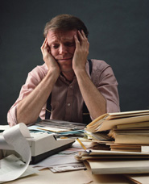
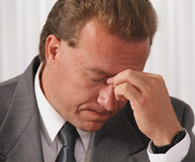
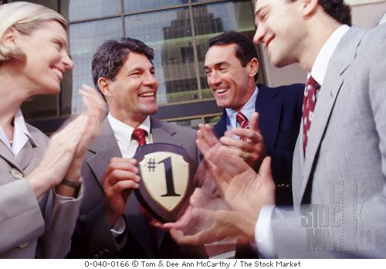
LANDASAN PENGGUNAAN MEDIA
I HEAR I FORGET
I SEE I REMEMBER
* I DO I UNDERSTAND/ I KNOW

Slide 9
PENGALAMAN BELAJAR (GEORGE WILSON)
Pendapat Ahli yang Melandasi PENGGUNAAN MEDIA DALAM PEMBELAJARAN
PENGALAMAN BELAJAR (EDGAR DALE)
PENGALAMAN BELAJAR (HARGISON,1977)
82 % MATA
12 % TELINGA
6 % LAINNYA
75 % MATA
13 % TELINGA
12 % LAINNYA
10% DARI YG DIDENGAR
50% DARI YG DILIHAT
60% DARI YG DIKATAKAN
90% DARI YG DILAKUKAN
Media Pembelajaran

Slide 10
Hail Penelitian

Slide 11
MEDIA DAN VARIABEL PEMBELAJARAN
C
O
N
D
Tujuan &
Kendala
I
Karakteristik
Karakteristik
Karakteristik
T
Bidang Studi
Siswa
I
Bidang Studi
O
N
M
Strategi
E
Strategi
Strategi
T
Pengorg.
Penyampaian
Pengelolaan
O
Materi
D
Micro
E
Macro
H
A
Keefektifan, efisiensi dan
S
daya tarik pembelajaran
I
L
Pujiriyanto/Nugroho
Taksonomi Variabel Pengajaran
Reigeluth dan Merril (1983)

